Slide 1
«Настольный театр своими руками».
Выполнила воспитатель МБДОУ №283
Степерева Елена Геннадьевна.
г.Красноярск 2021г.

Slide 2
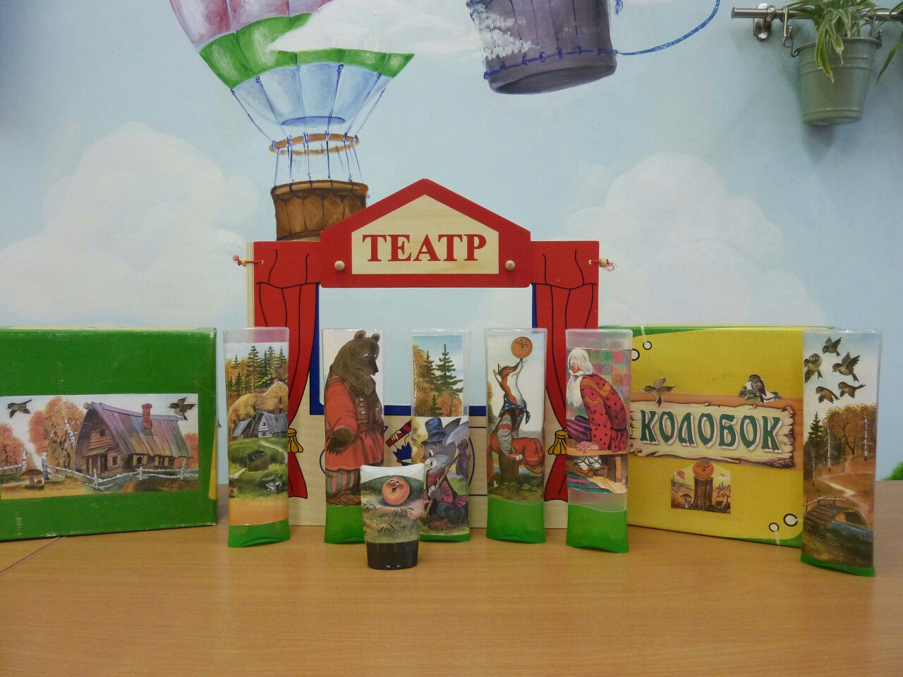
Театр- один из самых демократичных и доступных для детей видов искусства, он позволяет решать многие актуальные проблемы педагогики и психологии, связанные с художественным и нравственным воспитанием, развитием коммуникативных качеств личности, развитием памяти, воображения, фантазии, инициативности, расскрепощенности и т.д.

Slide 3
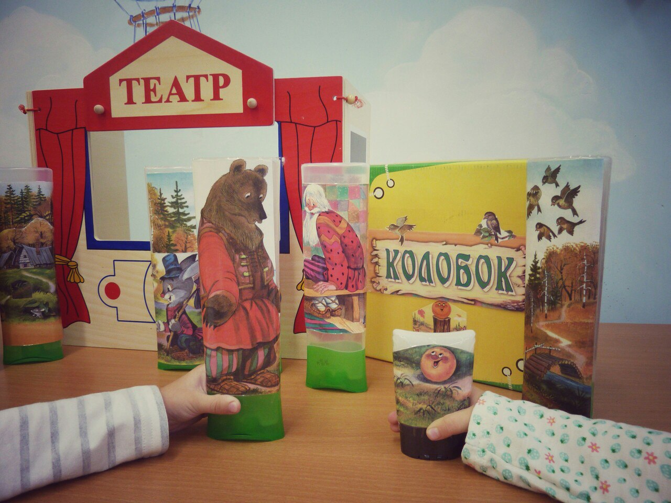
Настольный театр- действия с предметом, дети озвучивают роли, повторяют или сочиняют сюжет.
Помогает учить детей координировать движения рук и глаз;
Побуждает выражать свои эмоции посредством мимики и речи;
Действуя с игрушкой-персонажем , у ребенка развивается мелкая моторика рук, что способствует более успешному и эффективному развитию речи.

Slide 4
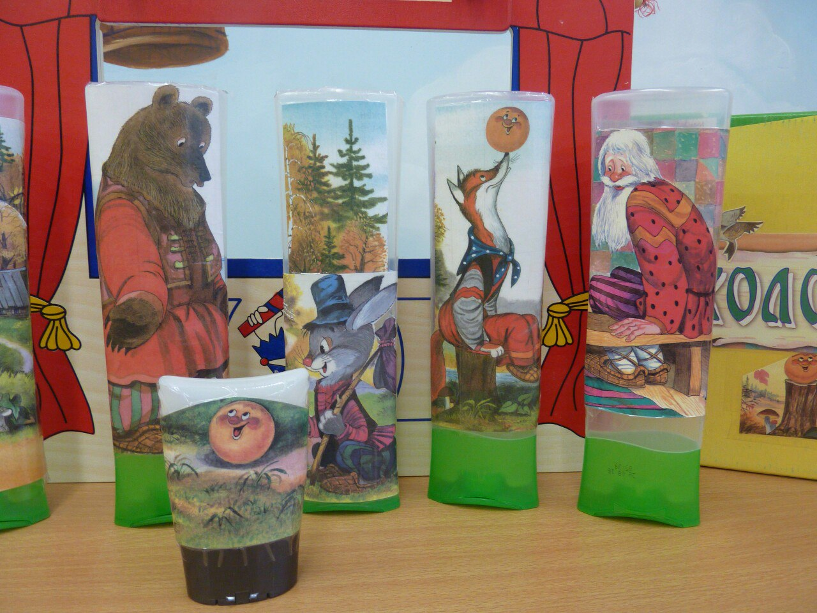

Slide 5
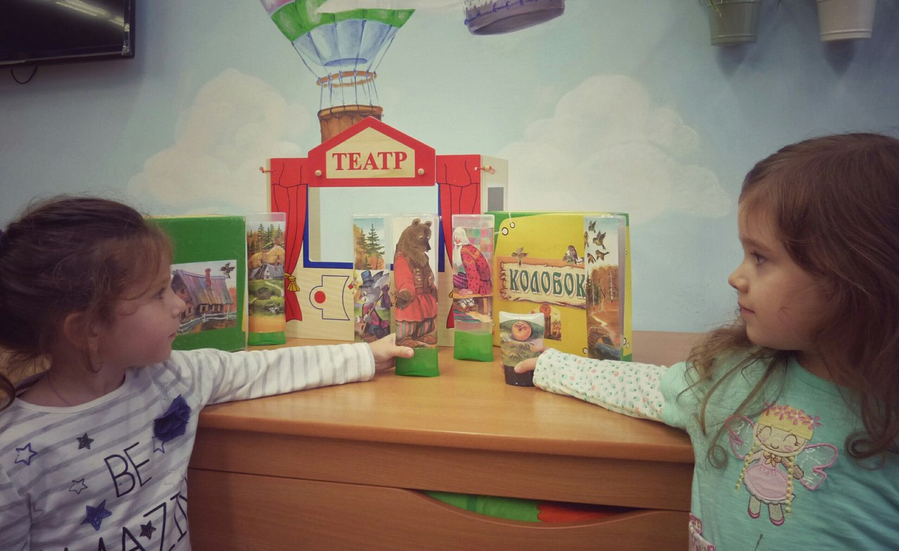
Значение настольного театра для развития детей.
Развивает художественный вкус, творческие способности и выразительность речи;
Формирует чувство коллективизма;
Развивает память, мышление, воображение;
Расширяет запас слов, речь.
Приобщает дошкольников к театрализованному, драматическому искусству.

Slide 6
Как сделать:
В соответствии с предполагаемым размером игрушки выбираем пустую бутылку из-под шампуня.
Тщательно промываем и просушиваем .
Бутылка устойчива и детям легко ею манипулировать.
Вырезаем из иллюстрированной книги, либо распечатываем героев сказки на цветном принтере.
Приклеиваем картинку героя к одной стороне бутылки.
Оклеиваем её скотчем.( скотч поможет сохранить героев сказки более длительное время).
Герои театра устойчиво стоят на столе и не создают помех при передвижении.

Slide 7
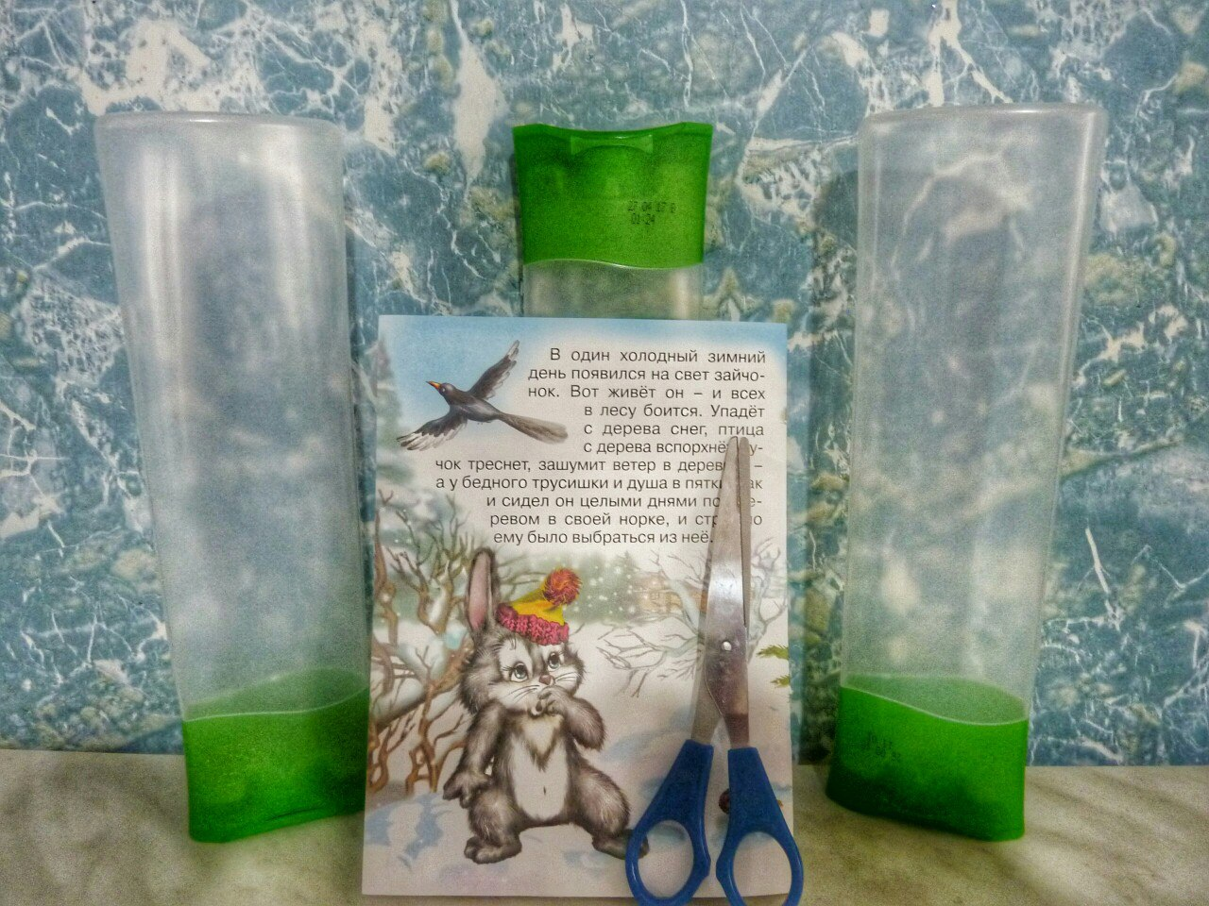
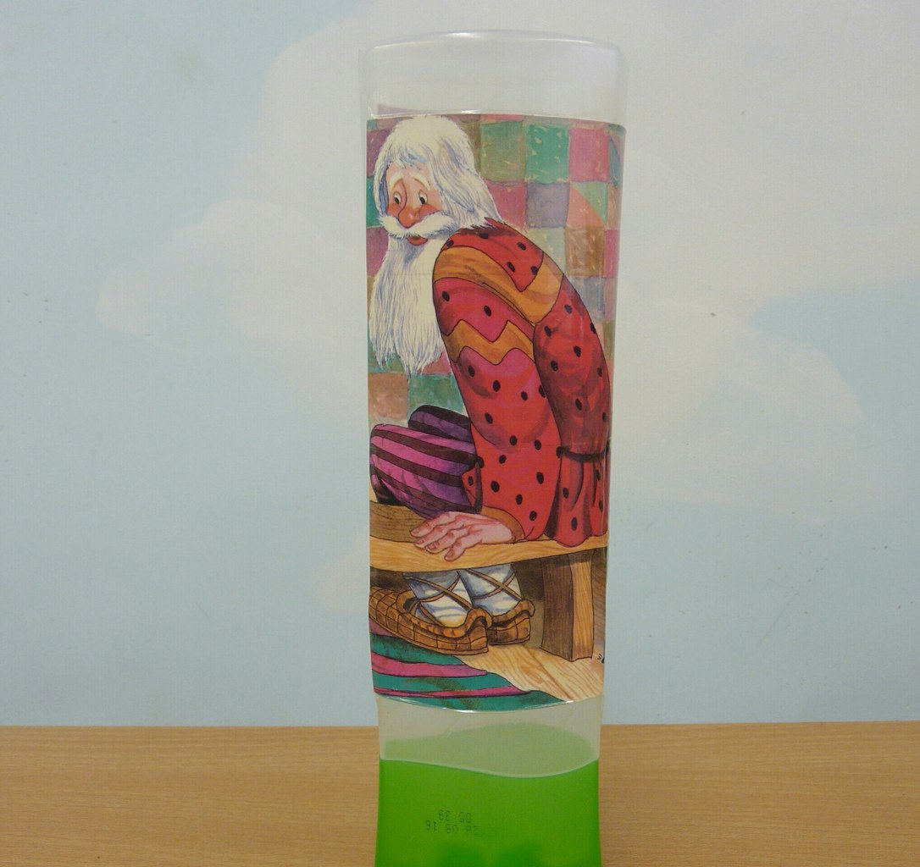

Slide 8
ПРИЯТНОГО ДЛЯ ВАС ДОСУГА!!!

